Slide 1


GitKraken 환경국축
개발2팀

Slide 2


Contents
Git 설치
GitLab 계정연결
GitKraken 설치
4. GitKraken 환경 구축
5. 아바타 설정

Slide 3

01 Git 설치
01. git 다운로드 후 응용프로그램 실행 및 설치 https://git-scm.com/
02. 다운로드 완료 후 cmd창에서 git –version 으로 버전 확인
03. 사용자 등록 과정 (cmd)
git config –global user.name “이름”
git config –global user.email “이메일 주소”
04. 확인 git config –list

Slide 4

02 Git Lab 계정연결
01. 일단 itnj.name@gmail.com 계정 생성
02. 팀원에게 git 주소를 받습니다
03. 위의 이메일 계정으로 gitlab에 가입
02. 팀원에게 받은 git주소로 들어가서 로그인 ( 화면 유지해주세요 )

Slide 5



03 GitKraken 설치
01. https://www.gitkraken.com/ 다운로드
02. itnj.name@gamil.com 계정으로 로그인

Slide 6
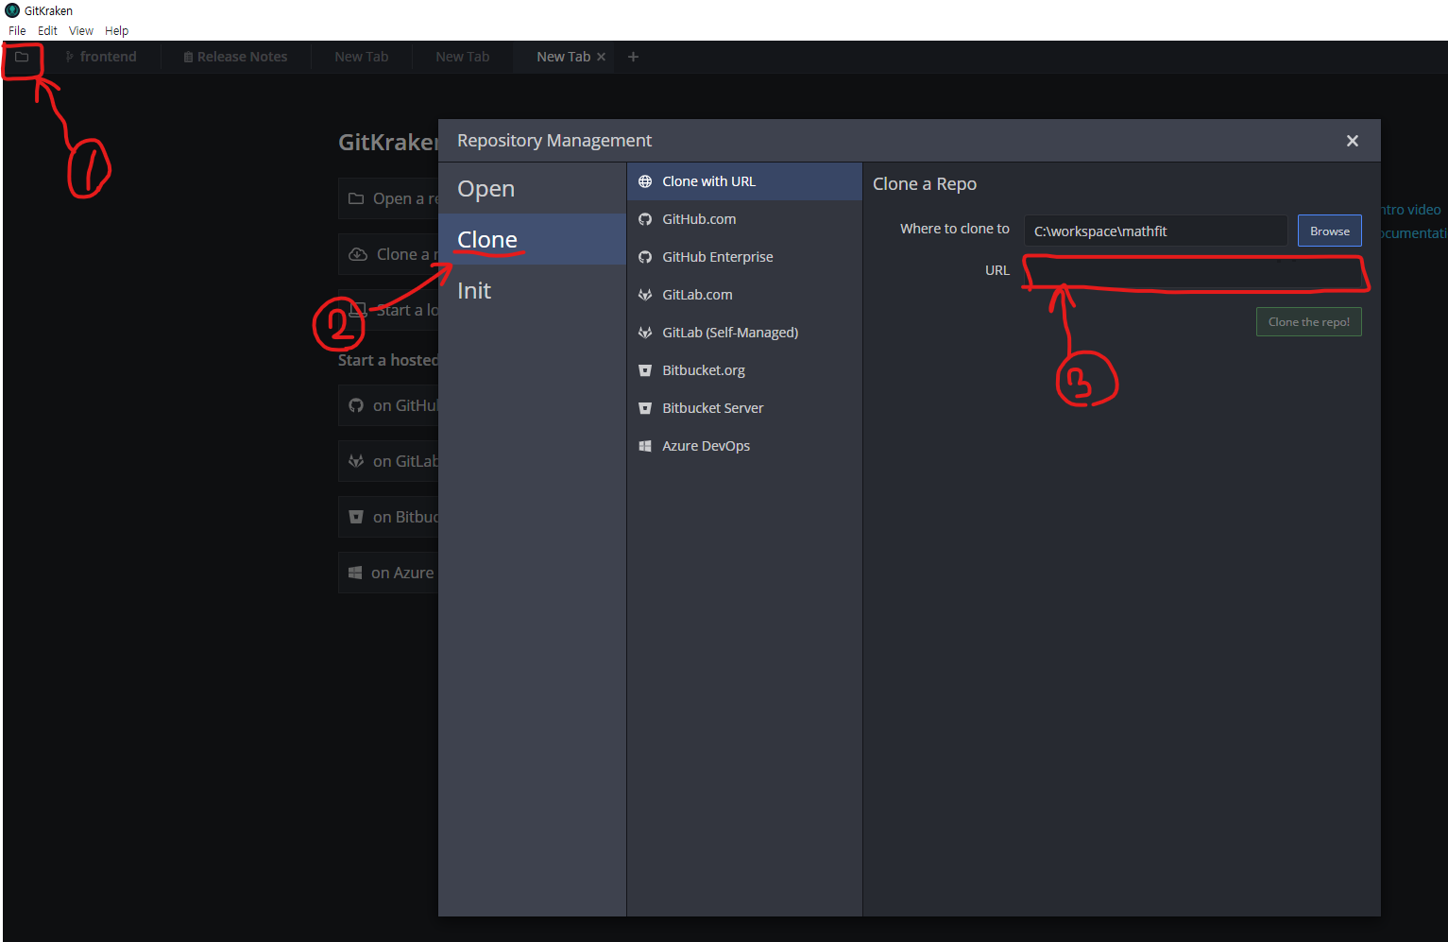
04 GitKraken 환경구축
01. 왼쪽 상단의 파일 모양을 선택하고 클론을 클릭해줍니다.

Slide 7
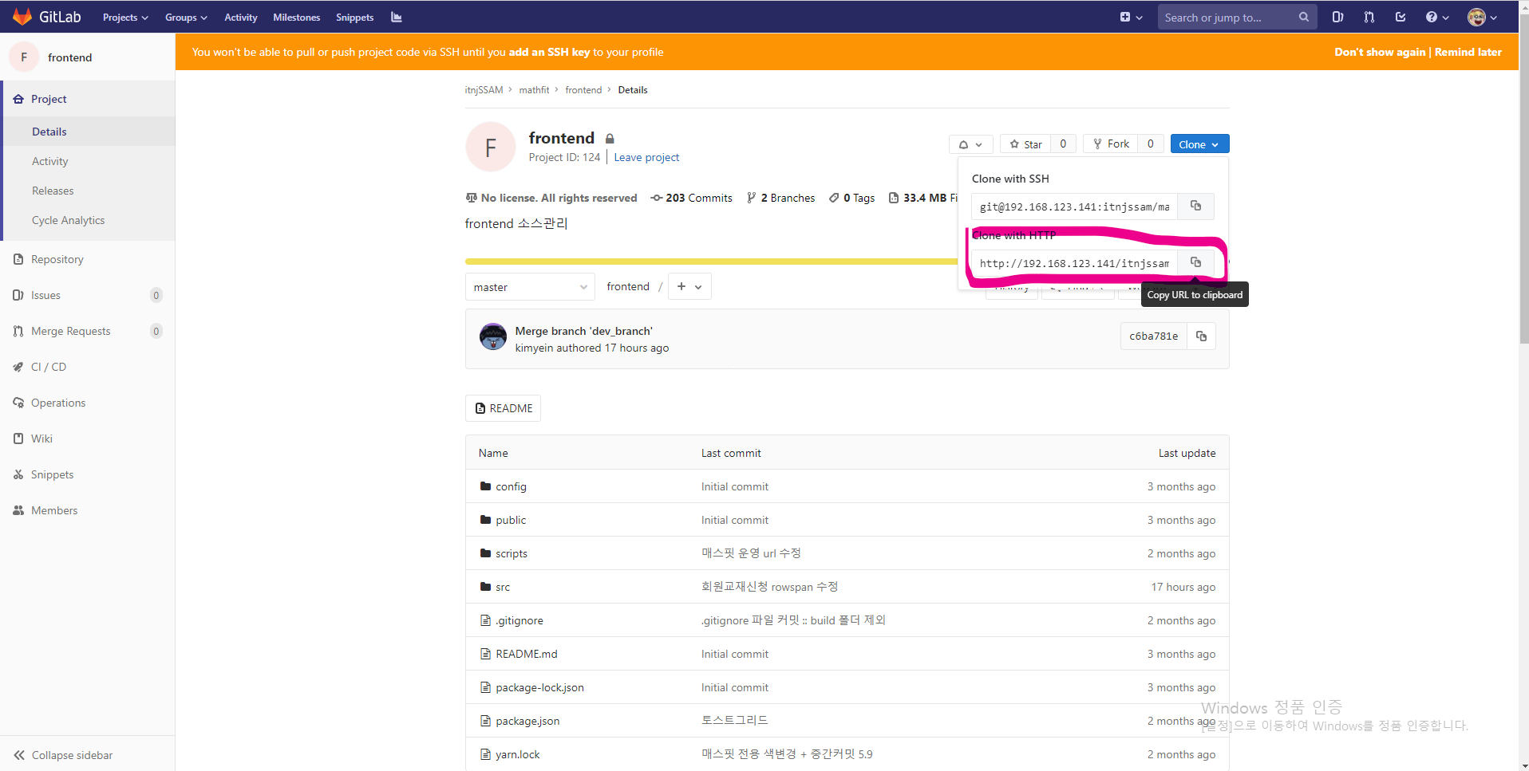
04 GitKraken 환경구축
02. 앞장에서 설명한(2-4) gitlab 로그인 화면에서 Clone with HTTP를 복사합니다.

Slide 8
04 GitKraken 환경구축
03. 복사한 Clone with HTTP주소를 url에 넣고 Clone the repo!

Slide 9

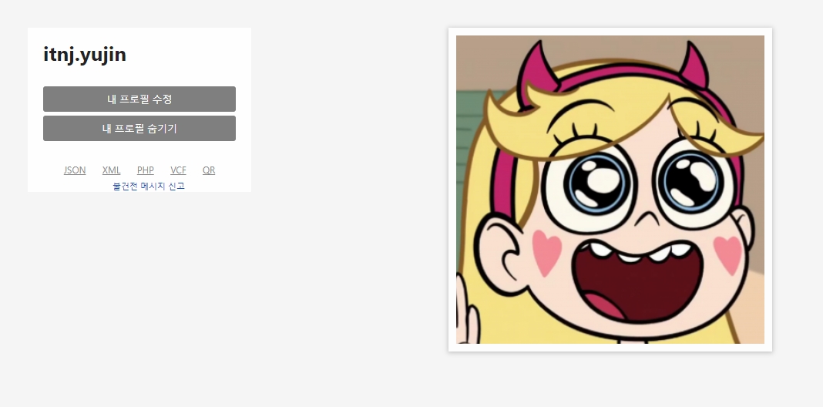
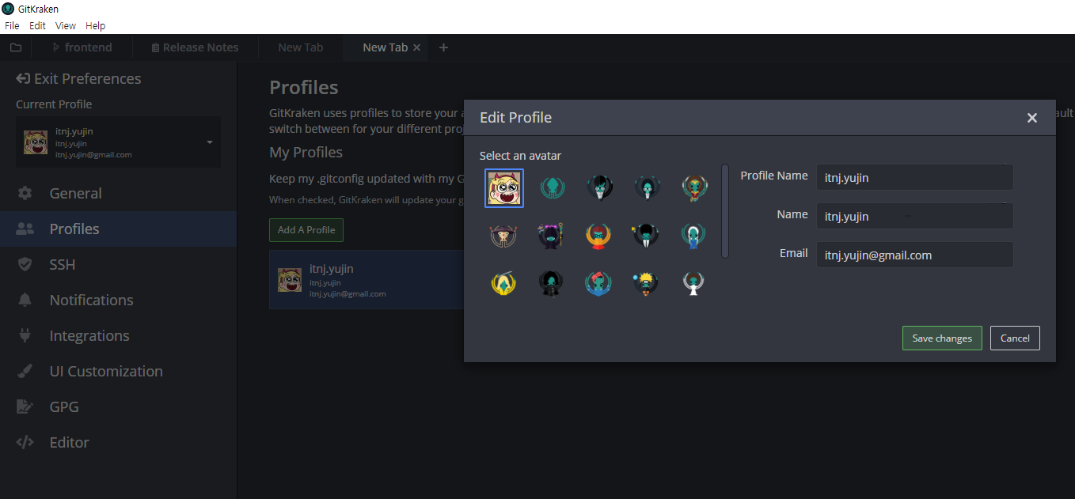
05 아바타 설정(선택)
01. 깃 브런치를 할 때 나를 대표할 아바타를 정해줘야 합니다
02. https://ko.gravatar.com/site/login 에서 itnj.name@gamil.com 계정으로 연결해줍니다.
03. 나의 프로필에서 선택한 이미지를 넣어줍니다.
04. GitKraken으로 돌아가서 프로필을 편집해주면 끝!

Slide 10


GitKraken 환경구축 끝!

